Slide 1


사이버 위협 인텔리전스
빅데이터 정보화전략계획 수립
2017.12
종료보고

Slide 2
전체 분석 내용으로 수정 보완 필요
Contents
사이버 위협 인텔리전스 빅데이터 정보화전략계획 수립
1
사업 개요
2
세부 추진현황
2.1 빅데이터 정보화전략계획 수립
2.2 빅데이터 분석과제 수행
3
향후 발전방향

Slide 3


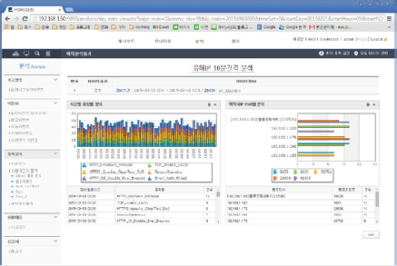
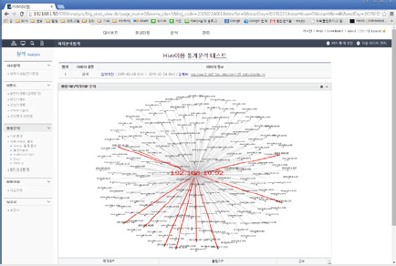

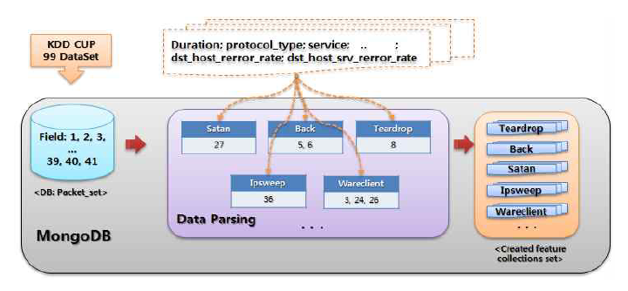
1. 분석과제 수행 절차
분석 과제 수행(탐색적 데이터 분석)
분석과제 수행 절차
분석과제 수행
데이터
전처리
데이터
분석
모델
개발
시스템
적용
수식편집기
GUI기반
통계분석수행
Workflow기반
모델개발
즉시적용
즉시사용
탐색적 분석, 상관 분석, 기계 학습
차트 등
자동연동
분석보고서
자동 리포트
커스터마이징
시스템 자동화를
위한 개발 필요
Analytics Intelligence/Artificial Intelligence
프로그램 기반
전처리 수행
프로그램 기반
통계분석수행
Workflow기반
모델개발
SQL 전환
(IT개발)
차트활용
오퍼레이션 필요
(비전문가)
EXCEL
데이터만 공유
(자동화 안됨)
사용이 어려워 비전문가는 엑셀을 이용하여
차트를 만들거나 추가적인 분석을 주로 수행
PPT등 분석보고
리포트 수작업
커스터마이징
불가
시스템화의 추가비용 발생

Slide 4
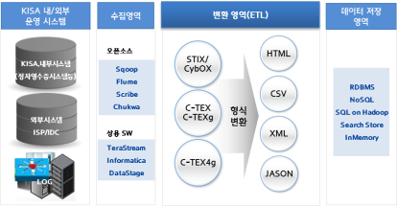
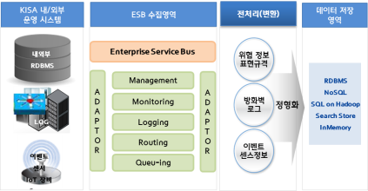
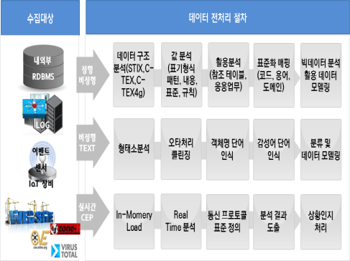
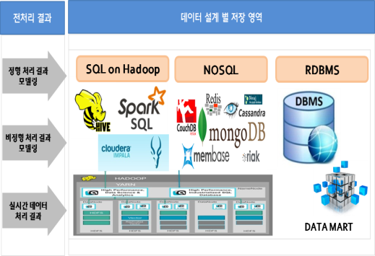
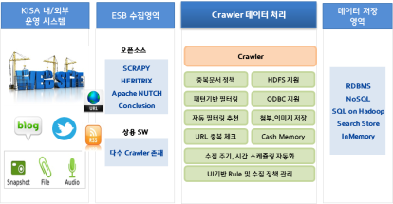
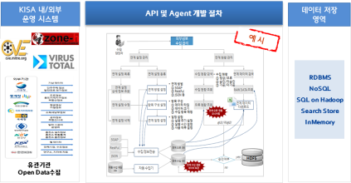
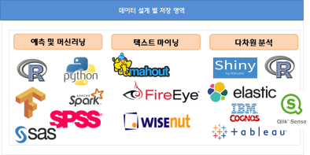
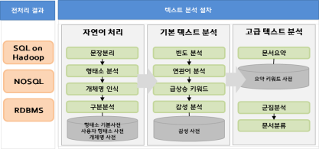
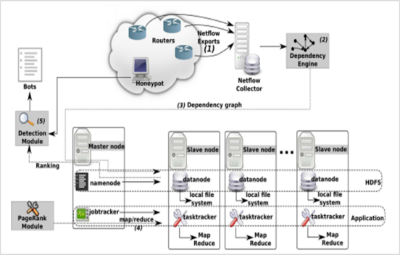
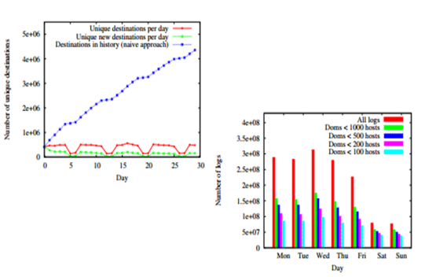
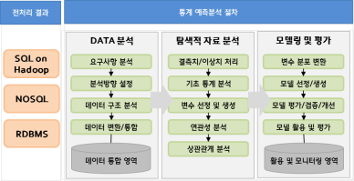
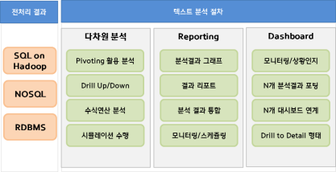
2. 빅데이터 분석 대상
1차 빅데이터 분석과제 수행
2차 빅데이터 분석과제 수행
ETL
ESB
탐색적 분석 ·상관분석· 시계열 분석
기능별
수집체계
오픈소스
인텔리전스
API
Agent
내·외부기관
침해사고 정보
Crawler
사이버
위협정보
데이터 전처리 및 모델링 절차
Machine-learning
분석 플랫폼
활용 플랫폼
사이버
위협정보
SNS, Blog 정보
분석
SW설계
텍스트 분석
침해사고 데이터
회원사 정보(악성코드, 도메인/IP, 취약점)
내부 데이터(IML, AML, VML…)
STIX/CyBox
분석
유형구분
내부 데이터(수집정보)
1차 분석은 사이버 위협정보를 수집•분석 하였으며, 2차 분석은 내•외부 기관 침해사고 정보 및 오픈소스 인텔리전스 분석데이터의 수집 및 분석 수행
다차원
분석
통계분석
(텍스트 분석/ 통계 분석)
APT탐지를 위한 이상행위
프로파일 분석

Slide 5
2단계 분석 대상 데이터 정보 추가 필요
3. 분석 대상 Collection(C-TAS Collection)
분석 대상 Collection
번호 | 시스템명 | COLLECTION 명 | 총 보유 데이터(건) | 1차 이중화 대상 | 데이터 적재 중 | 기간 From | 기간 To | 분석 대상
1 | Ddos 사이버대피소 | C0008 | 467,675 |  | O | 2014-04 | 2017-02 | O
2 | 인터넷연동구간 Ddos대응시스템 | C0009 | 28,072,927 |  |  | 2012-12 | 2017-09 | O
3 | 악성코드 은닉사이트 탐지시스템(MCF) | C0002 | 630,845 | O | O | 2005-11 | 2017-09 | O
4 | 이메일 악성코드 유포탐지시스템 | C0021 | 79,249 |  |  | 2015-02 | 2016-12 | O
5 | DNS 싱크홀 시스템 | C0006 | 2,657,467 |  |  | 2014-03 | 2017-02 | O
6 | 허니넷시스템 | C0001 | 2,249,645 |  |  | 2011-12 | 2017-02 | O
7 | 웹취약점점검 및 보안도구 보급시스템 | C0030 | 414 |  |  | 2016-11 | 2017-08 | O
8 | 지능형 스미싱 탐지시스템 | C0027 | 60,887 | O | O | 2016-10 | 2017-04 | O
9 | 사이버트랩시스템 | C0005 | 29,190,014 |  |  | 2014-03 | 2017-09 | O
10 | 국외 파밍사이트 접속 차단서비스 |  |  | O
11 | 피싱 사이트 탐지시스템 | C0023 | 689 | O |  | 2015-03 | (2016-12)
12 | 종합상황관제시스템
13 | 감염PC 사이버치료체계 | C0007 | 1,637 | O |  | 2014-04 | 2017-02
14 | 모바일 사이버치료체계
15 | 악성앱 분석시스템
16 | 취약점 종합관리시스템 |  |  | O | O
17 | 주요SW 최신버전 정보수집시스템 |  |  |  | O
18 | C-TAS 시스템 |  |  | O | O
19 | 회원사 정보 | C8000 | 146,828 |  |  | 2014-12 | 2017-08 | O
분석 대상 데이터는 Ddos 사이버 대피소 외 11개 시스템 데이터 분석 수행 향후, 회원사 정보에 대하여 사이버 위협 유형별 분류 후 추가 탐색적 분석 예정

Slide 6


전체 분석 내용으로 수정 보완 필요
5. 분석과제 수행
분석과제 수행
사이버 위협 정보
데이터 분석 및 분석 대상 Field 선정
내부 사이버 위협 정보
01
악성코드 은닉 탐지시스템
01
02
지능형 스미싱 탐지시스템
03
회원사 정보
외부 사이버 위협 정보
빅데이터 분석 (Top분석, 상관분석, 시계열분석)
02
01
사이버 위협 유형별 도용되는 도메인, IP, URL 정보는? => TOP 분석
01
02
사이버 위협의 상호 영향도 분석 => 위협별 상관 분석 정보
ALL
외부 사이버 위협 정보
02
03
향후, 어떤 유형의 사이버 위협이 집중되는가? => 추세, 계절, 시간별 패턴 정보
01
03

Slide 7
과제1.1 Collection 탐색적 분석(지능형 스미싱 탐지시스템)
Field 분석 (도메인 정보 : ctex.domain > Top 100)
순위 | 총합계 | 빈도수 | 순위 | 총합계 | 빈도수 | 순위 | 총합계 | 빈도수 | 순위 | 총합계 | 빈도수
1 | https | 28999 | 26 | biz.bzero.kr | 56 | 51 | msauction.co.kr | 31 | 76 | iurl.kr | 23
2 | goo.gl | 15404 | 27 | wheelshop.kr | 54 | 52 | shop.likethiz.net | 31 | 77 | sorishop.com | 23
3 | url.ms | 1962 | 28 | suo.im | 52 | 53 | tinyurl.com | 31 | 78 | artstherapy.or.kr | 22
4 | urly.co | 1414 | 29 | seungbongdo.co.kr | 49 | 54 | yoent.co.kr | 31 | 79 | benuonline.co.kr | 22
5 | sncchicago.com | 919 | 30 | hyund.net | 46 | 55 | insight-master.com | 30 | 80 | miguhara.com | 22
6 | url.lota.co.kr | 646 | 31 | kefship.com | 46 | 56 | ..goo.gl | 29 | 81 | sunglim.com | 22
7 | sir.bz | 499 | 32 | m00.me | 46 | 57 | cto.kr | 29 | 82 | data.gooddome.co.kr | 21
8 | boxs.kr | 262 | 33 | urlel.kr | 46 | 58 | jw114.kr | 29 | 83 | dealer.chrysler.co.kr | 18
9 | bit.ly | 225 | 34 | ntour.co.kr | 45 | 59 | npl.co.kr | 29 | 84 | heal1004.com | 18
10 | u.to | 189 | 35 | bornto.co.kr | 44 | 60 | ogs.kr | 29 | 85 | motorpower.co.kr | 18
11 | gaei.tk | 153 | 36 | cj.eckedu.com | 44 | 61 | eiscorp.co.kr | 28 | 86 | underswo.de | 18
12 | cj2.bopdz.com | 152 | 37 | sep9.cn | 42 | 62 | alturl.com | 27 | 87 | 9ps.kr | 17
13 | ow.ly | 122 | 38 | cheum.bibloz.co.kr | 41 | 63 | zzoin.com | 27 | 88 | agoo.gl | 17
14 | runnfly.co.kr | 120 | 39 | dotori.org | 41 | 64 | dsxt.com | 26 | 89 | ienco.co.kr | 17
15 | di.do | 110 | 40 | hdpnf.com | 41 | 65 | el32.com | 26 | 90 | rcom.co.kr | 17
16 | itmk.kr | 102 | 41 | sunwooauction.com | 41 | 66 | kbua.co.kr | 26 | 91 | www.cjkoreaexpress.tk | 17
17 | rrd.me | 97 | 42 | doshort.com | 40 | 67 | koreatools.co.kr | 26 | 92 | .www.upsu.tk | 16
18 | chilp.it | 96 | 43 | wooriaiok.co.kr | 40 | 68 | reviewplace.co.kr | 26 | 93 | mgine.co.kr | 16
19 | upsu.tk | 82 | 44 | www.eiscorp.co.kr | 39 | 69 | muz.so | 25 | 94 | flower011.co.kr | 15
20 | surl.me | 73 | 45 | gooodlife.com | 38 | 70 | toastweb.co.kr | 25 | 95 | ko.lovewarr.cn.com | 15
21 | me2.do | 72 | 46 | tuney.kr | 38 | 71 | www.cooshop.co.kr | 25 | 96 | www.emarte.cn | 15
22 | test.co.kr | 66 | 47 | ssurl.kr | 37 | 72 | drkoops.co.kr | 24 | 97 | 11.snubugo.net | 14
23 | yy7.com | 65 | 48 | hyean113.com | 35 | 73 | jifood.kr | 24 | 98 | 980.so | 14
24 | cj1.bopdz.com | 57 | 49 | kjtf.co.kr | 35 | 74 | kiwoomauction.com | 24 | 99 | dongjak5060.or.kr | 14
25 | www.ccc153.com | 57 | 50 | www.gsec.co.kr | 33 | 75 | berkley.co.kr | 23 | 100 | isacc.kr | 14
단축 도메인
일반 도메인
단축 도메인은 발생 경향에 대하여 업무에 참조,
일반 Domain 정보에 대해서는 향후 위협정보 대응을 위한 추가 분석이 요청됨
* 분석용 데이터 기간 : 2016.10.11 ~ 2017.03.31

Slide 8
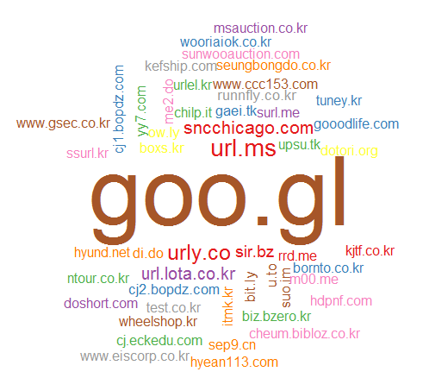
과제1.2 TOP 분석
Word Cloud 분석 (도메인 : ctex.domain > Top 50)
탐지된 미국, 중국, 한국 등의 구글, 크라우드 호스팅, 케이블 티비, 시카고치과병원 등의 Domain 정보는 위협정보 대응을
위한 사이버위협정보 제공

Slide 9
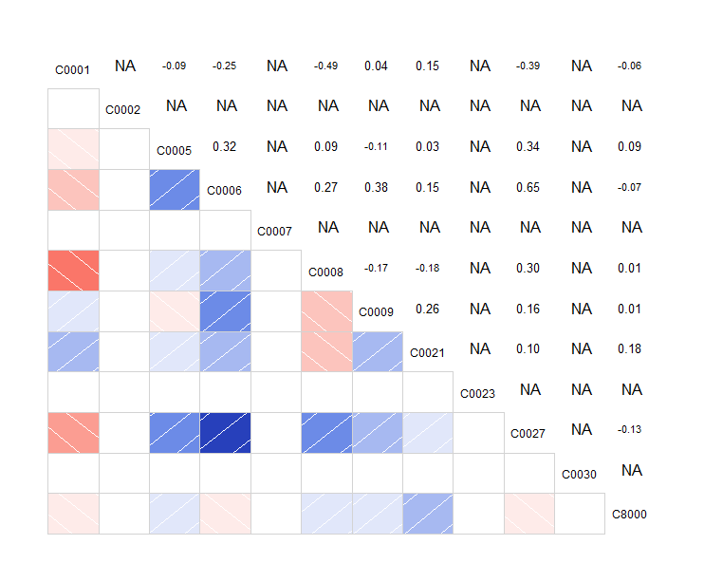
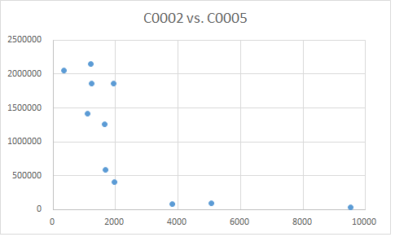
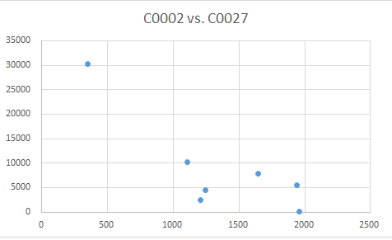
과제1.3 상관 분석
상관 분석(2016.09~2017.09) (악성코드 은닉사이트 탐지 : C0002 vs. 사이버트랩 : C0005)
 | C0001 | C0002 | C0005 | C0006 | C0007 | C0008 | C0009 | C0021 | C0023 | C0027 | C0030 | C8000
C0001 | 1 | NA | -0.09 | -0.25 | NA | -0.49 | 0.04 | 0.15 | NA | -0.39 | NA | -0.06
C0002 | NA | 1 | NA | NA | NA | NA | NA | NA | NA | NA | NA | NA
C0005 | -0.09 | NA | 1 | 0.32 | NA | 0.09 | -0.11 | 0.03 | NA | 0.34 | NA | 0.09
C0006 | -0.25 | NA | 0.32 | 1 | NA | 0.27 | 0.38 | 0.15 | NA | 0.65 | NA | -0.07
C0007 | NA | NA | NA | NA | 1 | NA | NA | NA | NA | NA | NA | NA
C0008 | -0.49 | NA | 0.09 | 0.27 | NA | 1 | -0.17 | -0.18 | NA | 0.30 | NA | 0.01
C0009 | 0.04 | NA | -0.11 | 0.38 | NA | -0.17 | 1 | 0.26 | NA | 0.16 | NA | 0.01
C0021 | 0.15 | NA | 0.03 | 0.15 | NA | -0.18 | 0.26 | 1 | NA | 0.10 | NA | 0.18
C0023 | NA | NA | NA | NA | NA | NA | NA | NA | 1 | NA | NA | NA
C0027 | -0.39 | NA | 0.34 | 0.65 | NA | 0.30 | 0.16 | 0.10 | NA | 1 | NA | -0.13
C0030 | NA | NA | NA | NA | NA | NA | NA | NA | NA | NA | 1 | NA
C8000 | -0.06 | NA | 0.09 | -0.07 | NA | 0.01 | 0.01 | 0.18 | NA | -0.13 | NA | 1
 | MCF
허니넷시스템
MCF | 1
사이버트랩 | -0.71258
DNS싱크홀 | 1
사이버치료체계 | NA
DDOS사이버대피소 | -0.20113
DDOS대응시스템 | 1
이메일 악성코드 유포탐지 | NA
피싱사이트 탐지 | NA
지능형스미싱 | -0.82399
웹취약점 점검 및 보안도구 보급 | -0.3505
악성코드 은닉사이트 탐지가 증가하면, 사이버트랩 탐지가 감소 문자 위협이 증가하면, 홈페이지 위협이 감소하는 현상을 의미함
Blue색은 양의 상관관계 Red색은 음의 상관관계 색이 짙을수록 상관관계가 높음
* 분석용 데이터 기간 : 2011.12 ~ 2017.09

Slide 10
과제1.4 시계열 분석(사이버 위협정보 : 내부 데이터)
Prediction 분석 (악성코드 은닉사이트 탐지시스템 : C0002)
월별 | 등록수
201501 | 75058
201502 | 150058
201503 | 31179
201504 | 3793
201505 | 4685
201506 | 1815
201507 | 850
201508 | 1919
201509 | 1360
201510 | 3664
201511 | 1245
201512 | 3631
201601 | 3372
201602 | 664
201603 | 4908
201604 | 3798
201605 | 1492
201606 | 1387
201607 | 612
201608 | 651
201609 | 375
201610 | 1207
201611 | 1245
201612 | 1647
201701 | 346
201702 | 1938
201703 | 1104
201704 | 1958
201705 | 5058
201706 | 9519
201707 | 3810
201708 | 1691
MCF 등록수
평균 | 4,467
표준 오차 | 1,341
중앙값 | 1,176
최빈값 | 380
표준 편차 | 15,924
분산 | 253,580,207
첨도 | 56
왜도 | 7
범위 | 149,930
최소값 | 128
최대값 | 150,058
합 | 629,779
관측수 | 141
가장 큰 값(1) | 150,058
가장 작은 값(1) | 128
신뢰 수준(95.0%) | 2,651
등록수(탐색적분석정보)
평균 | 4,467
표준 오차 | 1,341
중앙값 | 1,176
최빈값 | 380
표준 편차 | 15,924
분산 | 253,580,207
첨도 | 56
왜도 | 7
범위 | 149,930
최소값 | 128
최대값 | 150,058
합 | 629,779
관측수 | 141
가장 큰 값(1) | 150,058
가장 작은 값(1) | 128
신뢰 수준(95.0%) | 2,651
탐지 데이터가 월별 평균 4,467건이 등록되며, 특정기간에 월별 최대 값(150,058)을 나타내며, 월별 4차 방정식의 월별 패턴을 이용하여, 미래 등록정보 예측치 제공
* 분석용 데이터 기간 : 2005.11 ~ 2017.08 (그래프 데이터기간 : 2016.01~2017.08)

Slide 11
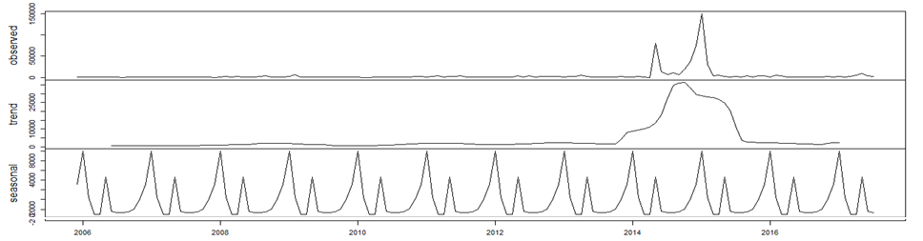
과제1.5 시계열 분석(사이버 위협정보 : 내부 데이터)
Decomposition of additive time series 분석 (악성코드 은닉사이트 탐지시스템 : C0002)
2014-05,
2015-01
관측자료 | 년월 | 1월 | 2월 | 3월 | 4월 | 5월 | 6월 | 7월 | 8월 | 9월 | 10월 | 11월 | 12월
 | 2015 | 150,058 | 31,179 | 3,793 | 4,685 | 1,815 | 850 | 1,919 | 1,360 | 3,664 | 1,245 | 3,631 | 3,372
 | 2016 | 664 | 4,908 | 3,798 | 1,492 | 1,387 | 612 | 651 | 375 | 1,207 | 1,245 | 1,647 | 346
 | 2017 | 1,938 | 1,104 | 1,958 | 5,058 | 9,519 | 3,810 | 1,691
계절성분 | 년월 | 1월 | 2월 | 3월 | 4월 | 5월 | 6월 | 7월 | 8월 | 9월 | 10월 | 11월 | 12월
 | 2015 | 9,958 | 411 | -3,092 | -3,062 | 4,590 | -2,411 | -2,658 | -2,709 | -2,527 | -1,887 | 228 | 3,159
 | 2016 | 9,958 | 411 | -3,092 | -3,062 | 4,590 | -2,411 | -2,658 | -2,709 | -2,527 | -1,887 | 228 | 3,159
 | 2017 | 9,958 | 411 | -3,092 | -3,062 | 4,590 | -2,411 | -2,658
2014년 5월, 2015년 1월에 탐지가 급등함 추세정보는 2014~2016년에 급격하게 탐지등록이 증가 계절성 1, 5, 12월에 탐지등록이 많음
추세성분 | 년월 | 1월 | 2월 | 3월 | 4월 | 5월 | 6월 | 7월 | 8월 | 9월 | 10월 | 11월 | 12월
 | 2015 | 28,857 | 28,275 | 27,761 | 26,907 | 24,725 | 20,285 | 11,073 | 3,753 | 2,659 | 2,526 | 2,375 | 2,348
 | 2016 | 2,285 | 2,191 | 2,048 | 1,945 | 1,863 | 1,654 | 1,581 | 1,475 | 1,240 | 1,312 | 1,800 | 2,272
 | 2017 | 2,448 | NA | NA | NA | NA | NA | NA
* 분석용 데이터 기간 : 2015.01 ~ 2017.08

Slide 12
과제1.6 시계열 분석(사이버 위협정보 : 회원사 정보)
Prediction 분석 (회원사 정보 : C8000)
년월 | 등록수
201501 | 3
201502 | 46
201503 | 165
201504 | 10
201505 | 6
201506 | 36
201507 | 757
201508 | 718
201509 | 1,692
201510 | 3,870
201511 | 3,260
201512 | 3,537
201601 | 3,660
201602 | 2,708
201603 | 2,884
201604 | 2,576
201605 | 5,943
201606 | 1,891
201607 | 2,529
201608 | 2,374
201609 | 1,630
201610 | 2,295
201611 | 2,525
201612 | 17,417
201701 | 2,088
201702 | 15,762
201703 | 3,211
201704 | 1,318
201705 | 1,321
201706 | 846
201707 | 10,608
201708 | 49,141
등록수(탐색적분석정보)
평균 | 4,588.3
표준 오차 | 1,608.7
중앙값 | 2,334.5
최빈값
표준 편차 | 9,100.4
분산 | 82,817,453.46
첨도 | 19
왜도 | 4.2
범위 | 49,138
최소값 | 3
최대값 | 49,141
합 | 146,827
관측수 | 32
가장 큰 값(1) | 49,141
가장 작은 값(1) | 3
신뢰 수준(95.0%) | 3,281.0
회원사 정보는 월별 평균 4,588건이 등록되며, 특정기간에 월별 최대 값(49,141)을 나타내며, 월별 4차 방정식이 월별 미래 패턴을 적절하게 예지 할 수 있음
* 분석용 데이터 기간 : 2015.01 ~ 2017.08

Slide 13
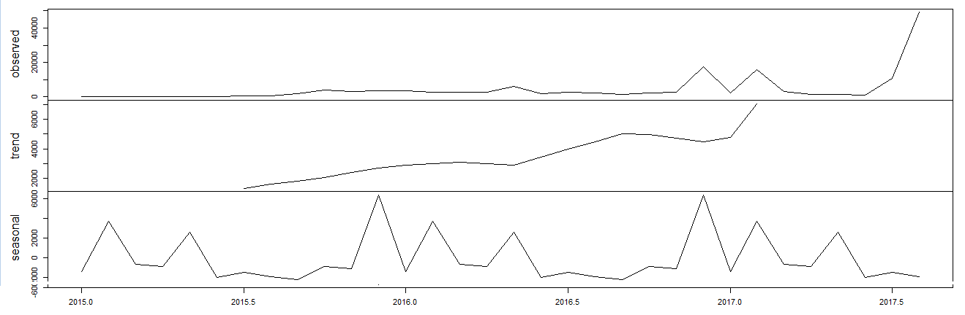
과제1.7 시계열 분석(사이버 위협정보 : 회원사 정보)
Decomposition of additive time series 분석 (회원사 정보 : C8000)
관측자료 | 년월 | 1월 | 2월 | 3월 | 4월 | 5월 | 6월 | 7월 | 8월 | 9월 | 10월 | 11월 | 12월
 | 2015 | 3 | 46 | 165 | 10 | 6 | 36 | 757 | 718 | 1,692 | 3,870 | 3,260 | 3,537
 | 2016 | 3,660 | 2,708 | 2,884 | 2,576 | 5,943 | 1,891 | 2,529 | 2,374 | 1,630 | 2,295 | 2,525 | 17,417
 | 2017 | 2,088 | 15,762 | 3,211 | 1,318 | 1,321 | 846 | 10,608 | 49,141
계절성분 | 년월 | 1월 | 2월 | 3월 | 4월 | 5월 | 6월 | 7월 | 8월 | 9월 | 10월 | 11월 | 12월
 | 2015 | -1,420 | 3,727 | -662 | -902 | 2,561 | -2,038 | -1,478 | -1,946 | -2,221 | -891 | -1,135 | 6,405
 | 2016 | -1,420 | 3,727 | -662 | -902 | 2,561 | -2,038 | -1,478 | -1,946 | -2,221 | -891 | -1,135 | 6,405
 | 2017 | -1,420 | 3,727 | -662 | -902 | 2,561 | -2,038 | -1,478 | -1,946
추세성분 | 년월 | 1월 | 2월 | 3월 | 4월 | 5월 | 6월 | 7월 | 8월 | 9월 | 10월 | 11월 | 12월
 | 2015 | NA | NA | NA | NA | NA | NA | 1,327 | 1,591 | 1,815 | 2,035 | 2,389 | 2,714
 | 2016 | 2,865 | 3,008 | 3,074 | 3,006 | 2,910 | 3,458 | 3,971 | 4,449 | 5,006 | 4,968 | 4,723 | 4,487
 | 2017 | 4,780 | 7,065 | NA | NA | NA | NA | NA | NA
추세정보는 2015~2017년에 점증, 계절성 12, 2, 5월에 탐지등록이 많음

Slide 14
과제2.1 DGA를 적용한 악성 도메인 분류기 및 알고리즘 성능비교
개요
해커들이 악성코드에 적용한 DGA는 더욱 진화하면서 악성 도메인을 생성
악성 코드로부터 감염된 좀비PC 와 제어서버를 효과적으로 차단하는 선제 대응
악성 도메인을 분류

Slide 15
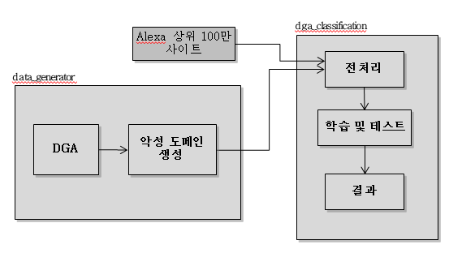
과제2.1 DGA를 적용한 악성 도메인 분류기 및 알고리즘 성능비교
실험 모형
분류(Classification) 알고리즘
- Bigram
- LSTM
학습, 테스트 데이터 생성
- DGA(10개) 도메인 생성 - Alexa 상위 100만 건

Slide 16
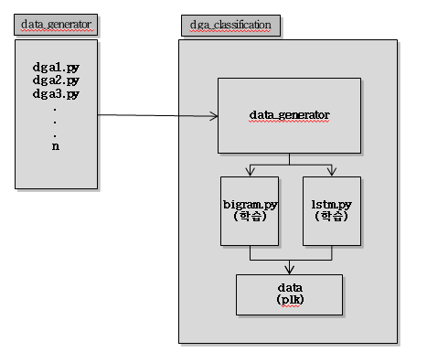
과제2.1 DGA를 적용한 악성 도메인 분류기 및 알고리즘 성능비교
실험
data_generator
dga_classification
결과 data

Slide 17
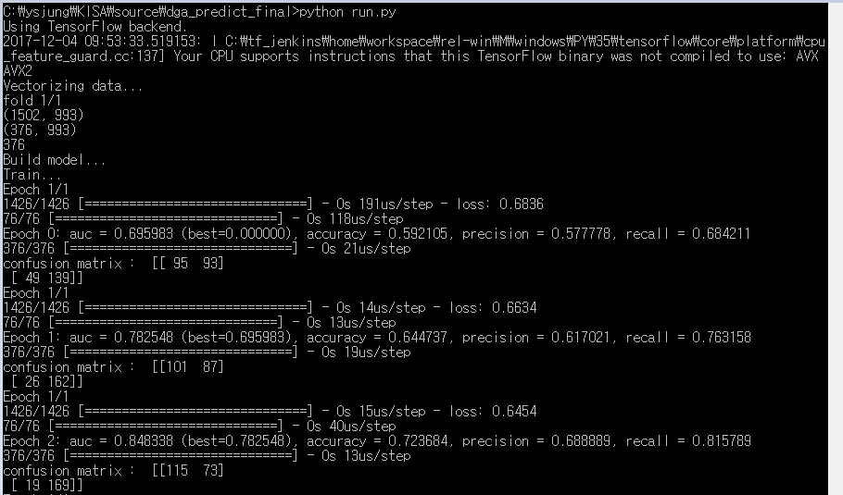
과제2.1 DGA를 적용한 악성 도메인 분류기 및 알고리즘 성능비교
결과
confusion matrix
accuracy
precision
recall

Slide 18
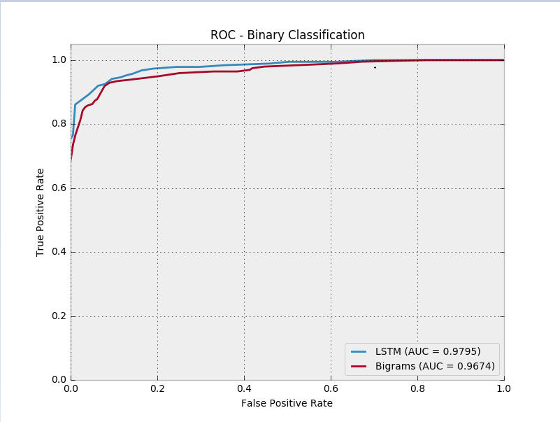
과제2.1 DGA를 적용한 악성 도메인 분류기 및 알고리즘 성능비교
결과
ROC curve
AUC

Slide 19
과제2.1 DGA를 적용한 악성 도메인 분류기 및 알고리즘 성능비교
결론
딥러닝 알고리즘(LSTM)과 머신러닌 알고리즘(Bigram) 모델을 각각 실험
모델 성능 평가 결과 LSTM 모델의 성능이 우수한 것을 확인
DGA 분석(Reverse engineering) 모델을 고도화 필요
다양한 분류 Algorithm 실험

Slide 20
과제3.1 위협정보 수집 분석 및 기대 효과
개요
딥러닝 알고리즘(LSTM)과 머신러닌 알고리즘(Bigram) 모델을 각각 실험
모델 성능 평가 결과 LSTM 모델의 성능이 우수한 것을 확인
DGA 분석(Reverse engineering) 모델을 고도화 필요
다양한 분류 Algorithm 실험

Slide 21
과제3.1 위협정보 수집 분석 및 기대 효과
개요
딥러닝

Slide 22
Contents
사이버 위협 인텔리전스 빅데이터 정보화전략계획 수립
1
사업 개요
2
세부 추진현황
3
향후 발전방향

Slide 23

Q & A

